Slide 1
Составила педагог дополнительного образования по экологии Васильева Елена Владимировна
Развивающая игра: «Живое – неживое»
для средней и старшей группы

Slide 2
Цель:
Закреплять представления о признаках живого
Развивать умение обобщать:
живая и неживая природа
Развивать умение выделять лишний объект
и давать логическое объяснение своему выбору

Slide 3
Перечисли признаки живой природы

Slide 4
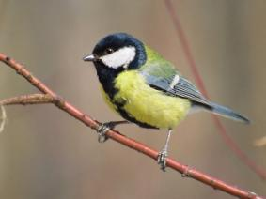
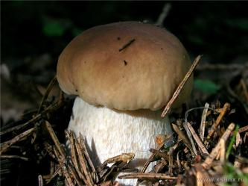
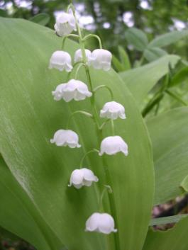
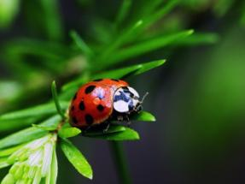
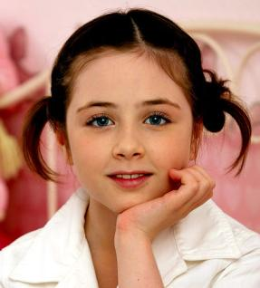
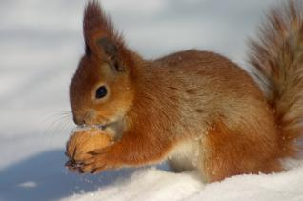
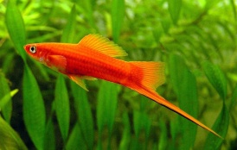
Назови что относится к живой природе
;;

Slide 5
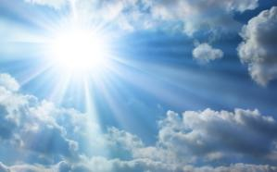
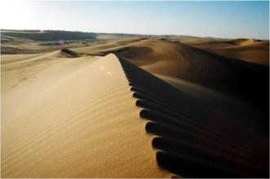
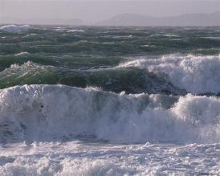
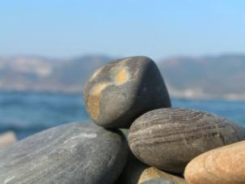
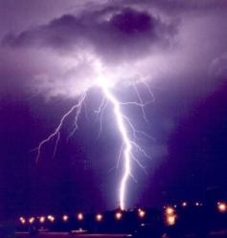
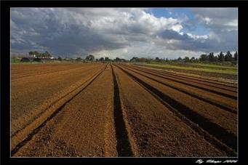
А теперь перечисли неживую природу

Slide 6
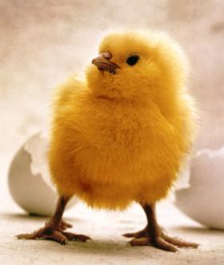
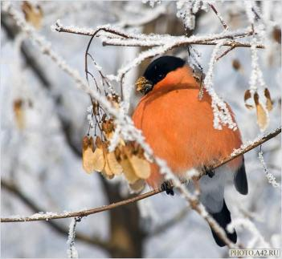
К какой природе относятся эти объекты?
;;

Slide 7
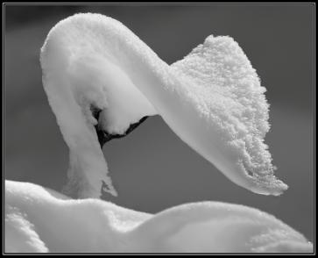
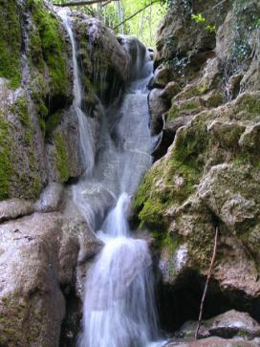
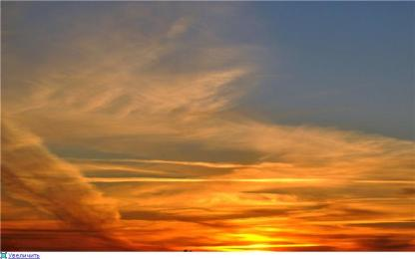
К какой природе относятся
объекты природы?

Slide 8
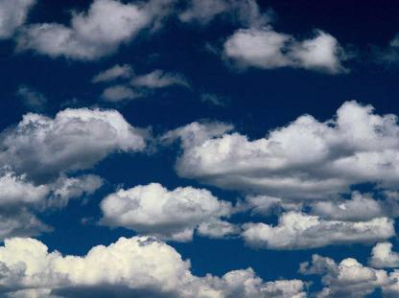
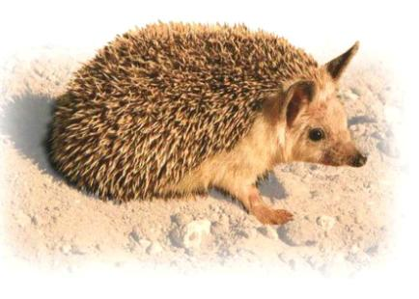
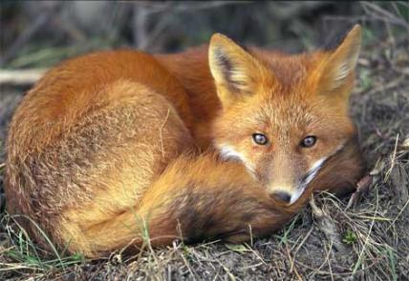
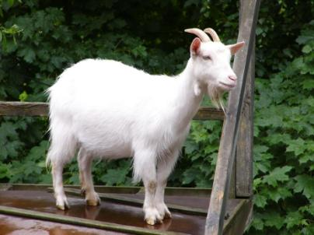
Что лишнее? Почему?

Slide 9
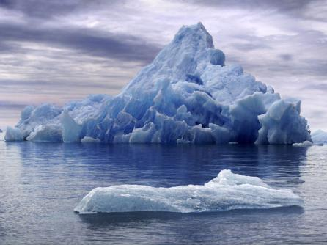
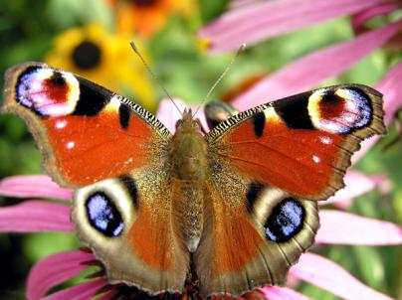
Что лишнее? Почему?

Slide 10
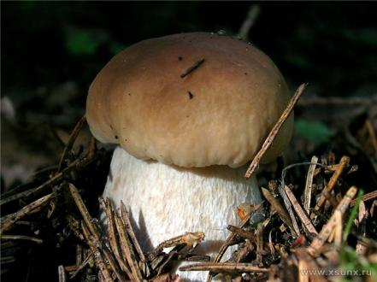
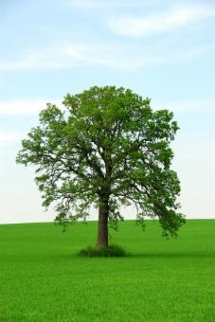
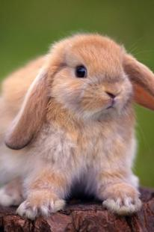
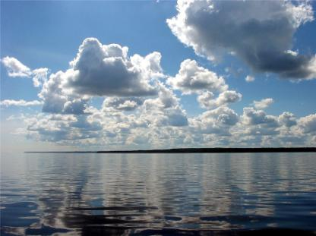
Что лишнее?
Почему?

Slide 11
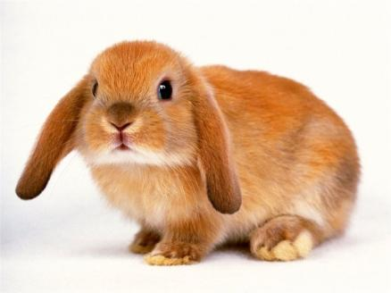
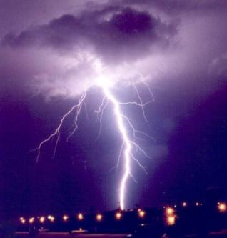
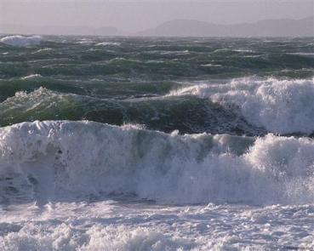
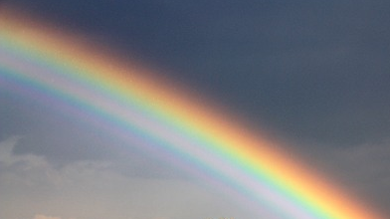
Что лишнее? Почему?

Slide 12
Что нужно живому, что бы выжить?

Slide 14
Список литературы:
http://fotki.yandex.ru/users/tringaa/view/226837/?page=0 - картинки животных
http://abc-24.info/living_world/biologiya/ - картинки грибов и растений
http://www.google.ru/search?q=%D0%BA%D0%B0%D1%80%D1%82%D0%B8%D0%BD%D0%BA%D0%B8+%D0%BF%D1%80%D0%B8%D1%80%D0%BE%D0%B4%D1%8B&hl=ru&newwindow=1&tbo=u&tbm=isch&source=univ&sa=X&ei=wjgEUYDvCfPU4QTMjYCgDg&sqi=2&ved=0CCwQsAQ&biw=1280&bih=677 - картинки природы
http://www.google.ru/search?q=%D0%BA%D0%B0%D1%80%D1%82%D0%B8%D0%BD%D0%BA%D0%B8+%D0%BD%D0%B5%D0%B1%D0%BE&hl=ru&newwindow=1&tbo=u&tbm=isch&source=univ&sa=X&ei=JDkEUcbLNoLl4QSdqIGIDw&sqi=2&ved=0CCwQsAQ&biw=1280&bih=677 - картинки небо
Программа экологического образования детей «Мы»,
Санкт-Петербург «Детство-пресс» 2000

